Slide 1
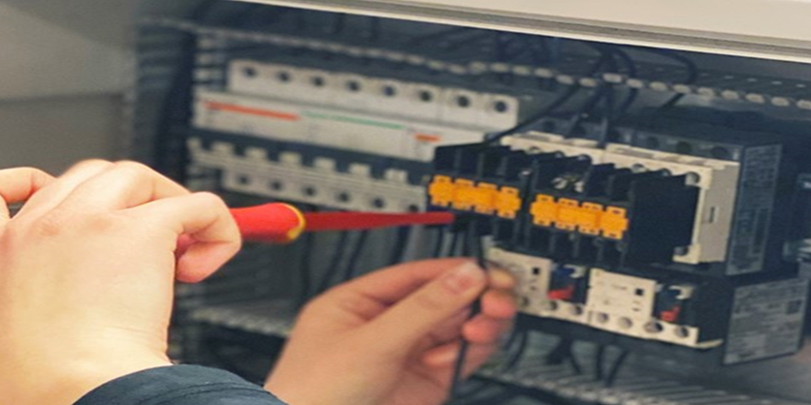
VELKOMMEN TIL KARRIEREDAGER PÅ
ELEKTRO OG DATATEKNOLOGI
Elever fra Nome, Seljord, Øst- og Vest-Telemark
15.-16.APRIL 2026
Du må ha med klær som tåler smuss. Det er praktisk med en arbeidstøy/kjeledress i verkstedene.
FINN UT OM ELEKTROFAG ER NOE FOR DEG!
Du bør være teknisk interessert, kunne jobbe selvstendig, være en problemløser og ha gode kommunikasjonsevner for å søke dette utdanningsprogrammet.
I elektrobransjen er det viktig at du er praktisk anlagt, nøyaktig, systematisk og serviceinnstilt.
DAG 1
09.30-09.50 Oppmøte/velkommen i auditoriet.
09.50-11.45 Praktiske oppgaver.
Orientering om vårt vg2-tilbud: Vg2 Elenergi og ekom.
11.45-12.15 Matpause
Du får lunsj m/drikke i kantina.
12.15-14.55 Praktiske oppgaver.
DAG 2
09.30-11.45 Oppmøte på elektroavdelingen.
Praktiske oppgaver.
11.45-12.15 Matpause
Ha med matpakke eller kjøp lunsj i kantina (kun Vipps og kort).
12.15-14.55 Praktiske oppgaver.
Målet for karrieredagene er at du skal få kjennskap til de ulike oppgavene innen elektrofag.
Du vil få innblikk i hva du skal arbeide med dersom du blir elev hos oss ved at vi gir smakebiter på hva utdanningsprogrammet innebærer av praktiske utfordringer.

Slide 2
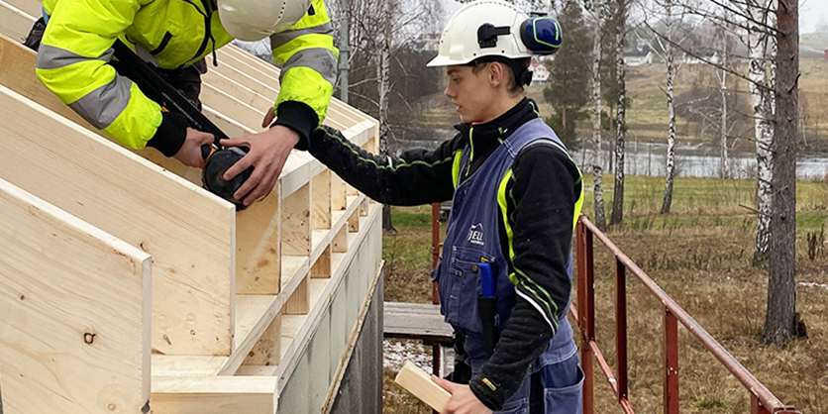
VELKOMMEN TIL KARRIEREDAGER PÅ
BYGG- OG ANLEGGSTEKNIKK
Elever fra Nome, Seljord, Øst- og Vest-Telemark
15.-16.APRIL 2026
Du må ha med klær som tåler smuss. Det er praktisk med en arbeidstøy/kjeledress i verkstedene.
FINN UT OM BYGG- OG ANLEGGSFAG ER NOE FOR DEG!
Har du lyst til å sette synlige spor etter deg ved å være med på å bygge bygninger, veier, broer, uteområder eller anlegg?
Har du i tillegg et godt håndlag og liker variert arbeid både ute og inne? Da kan BA være utdanningsprogrammet for deg!
DAG 1
09.30-09.50 Oppmøte/velkommen i auditoriet.
09.50-11.45 Praktiske oppgaver.
Orientering om våre vg2- tilbud: vg2 Anleggsteknikk, vg2 Anleggsgartner og vg2 Tømrer.
11.45-12.15 Matpause
Du får lunsj m/drikke i kantina.
12.15-14.55 Praktiske oppgaver.
DAG 2
09.30-11.45 Oppmøte på bygg-avdelingen.
Praktiske oppgaver.
11.45-12.15 Matpause
Ha med matpakke eller kjøp lunsj i kantina (kun Vipps og kort).
12.15-14.55 Praktiske oppgaver.
Målet for karrieredagene er at du skal få kjennskap til de ulike oppgavene innen Bygg- og anleggsfag.
Du vil få innblikk i hva du skal arbeide med dersom du blir elev hos oss ved at vi gir smakebiter på hva utdanningsprogrammet innebærer av praktiske utfordringer.

Slide 3
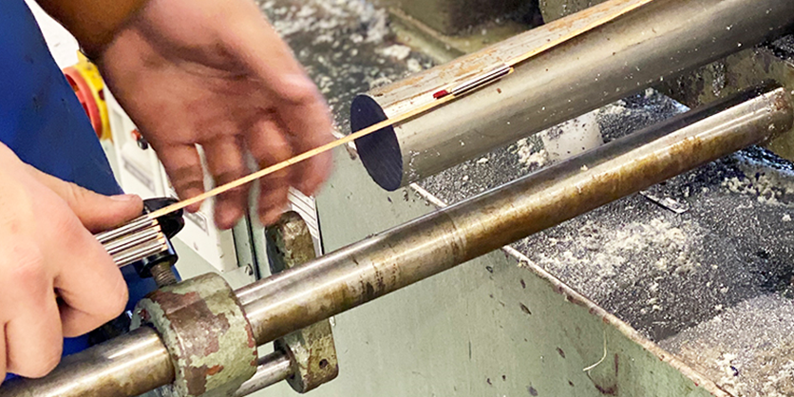
VELKOMMEN TIL KARRIEREDAGER PÅ
TEKNOLOGI- OG INDUSTRIFAG
Elever fra Nome, Seljord, Øst- og Vest-Telemark
15.-16.APRIL 2026
Du må ha med klær som tåler smuss. Det er praktisk med en arbeidstøy/kjeledress i verkstedene.
FINN UT OM TEKNOLOGI- OG INDUSTRIFAG ER
NOE FOR DEG!
Liker du å skru, har du interesse for mekanikk og er nysgjerrig på hvordan tekniske ting virker?
Hvis du har et ønske om å jobbe med kjøretøy, maskiner, i verksteder eller industri er dette utdanningen du trenger!
DAG 1
09.30-09.50 Oppmøte/velkommen i auditoriet.
09.50-11.45 Praktiske oppgaver.
Orientering om vårt vg2- tilbud: Industriteknologi.
11.45-12.15 Matpause. Du får lunsj m/drikke i kantina.
12.15-14.55 Praktiske oppgaver.
DAG 2
09.30-11.45 Oppmøte på TEK- avdelingen.
Praktiske oppgaver.
11.45-12.15 Matpause
Ha med matpakke eller kjøp lunsj i kantina (kun Vipps og kort).
12.15-14.55 Praktiske oppgaver.
Målet for karrieredagene er at du skal få kjennskap til de ulike oppgavene innen Teknologi- og industrifag.
Du vil få innblikk i hva du skal arbeide med dersom du blir elev hos oss ved at vi gir smakebiter på hva utdanningsprogrammet innebærer av praktiske utfordringer.

Slide 4
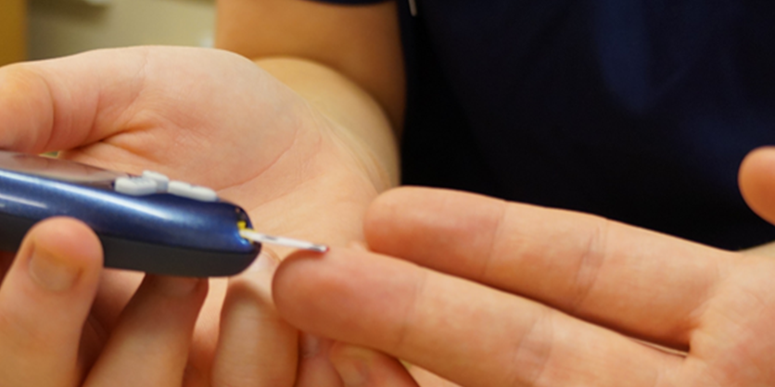
VELKOMMEN TIL KARRIEREDAGER PÅ
HELSE- OG OPPVEKSTFAG
Elever fra Nome, Seljord, Øst- og Vest-Telemark
15.-16.APRIL 2026
Ta med varme uteklær til dag 2 (16.april)!
FINN UT OM HELSE OG OPPVEKSTFAG ER NOE FOR DEG!
Utdanningsprogrammet passer for deg som er omsorgsfull overfor andre mennesker.
Du må være flink til å kommunisere i ulike situasjoner og god til å samhandle både med pasienter og kolleger.
Du lærer om hvordan kroppen er bygget opp og hvordan den fungerer og bevisstgjøres på hva som påvirker helsen vår.
DAG 1
09.30-09.50 Oppmøte/velkommen i auditoriet
09.50-10.30 Omvisning på avdelingen og skolen.
Informasjon ved lærerne.
10.30-11.45 Orientering om vårt vg2- tilbud: vg2 Helsearbeiderfag
Stasjonsundervisning: førstehjelp, medisinsk utstyr, funksjonsnedsettelser
11.45-12.15 Matpause
Du får lunsj m/drikke i kantina.
12.15-13.00 Gruppearbeid
13.10-14.55 Stasjonsundervisning blodtrykk, blodsukker mm
DAG 2
09.30-12.15 Oppmøte i klasserom.
Stasjonsundervisning og lunsj ute.
Ha med matpakke.
12.15-14.55 Presentasjon av VG1 ved elever.
Undervisning ved VG1 lærerne.
Evaluering.
Kun Vipps og kort i kantina.
Målet for karrieredagene er at du skal få kjennskap til de ulike oppgavene vi jobber med på vg1.
Du vil få innblikk i hva du skal arbeide med dersom du blir elev hos oss ved at vi gir smakebiter på hva utdanningsprogrammet innebærer i praksis.

Slide 5
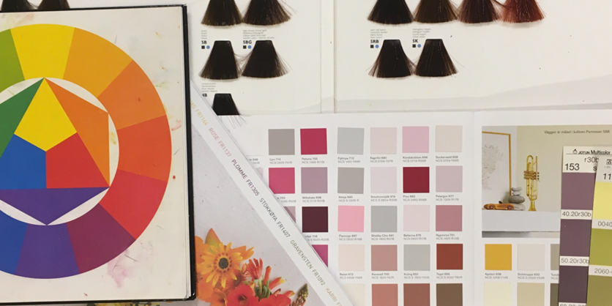
VELKOMMEN TIL KARRIEREDAGER PÅ
FRISØR, BLOMSTER, INTERIØR OG EKSPONERINGSDESIGN
Elever fra Nome, Seljord, Øst- og Vest-Telemark
15.-16.APRIL 2026
FINN UT OM FBIE ER NOE FOR DEG?
På vg1 jobber vi med ulike materialer, redskaper, teknikker og digitale verktøy. Elevene kan allerede første året fordype seg i vg2-fagområdene frisørfag, blomster, interiør eller eksponeringsdesign.
Kundens ønsker og markedets behov er styrende for opplæringen, så kommunikasjon og kundebehandling er viktige temaer.
DAG 1
09.30-09.50 Oppmøte/velkommen i auditoriet.
09.50-11.45 Praktiske oppgaver.
Orientering om vårt vg2-tilbud: vg2 Frisør.
11.45-12.15 Matpause
Du får lunsj m/drikke i kantina.
12.15-14.55 Praktiske oppgaver.
DAG 2
09.30-11.45 Oppmøte i klasserom.
Praktiske oppgaver.
11.45-12.15 Matpause
Ha med matpakke eller kjøp lunsj i kantina (kun Vipps og kort).
12.15-14.55 Praktiske oppgaver.
Målet for karrieredagene er at du skal få kjennskap til de ulike oppgavene vi jobber med på vg1.
Du vil få innblikk i hva du skal arbeide med dersom du blir elev hos oss ved at vi gir smakebiter på hva utdanningsprogrammet innebærer i praksis.

